Slide 1
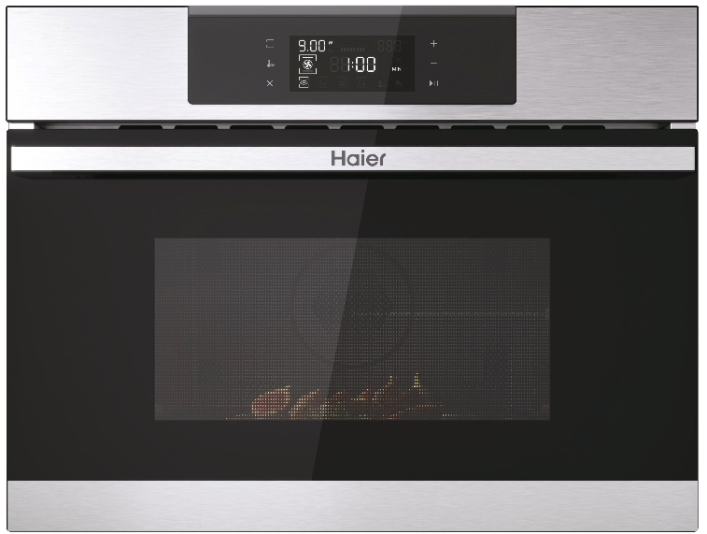


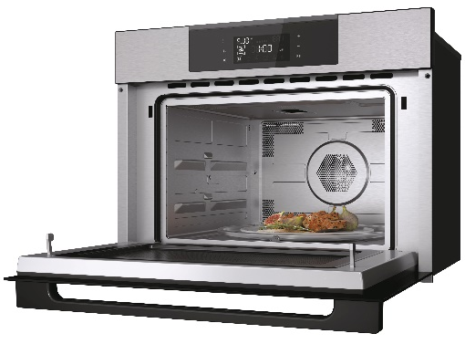
HWO45NB2H0X1
Kompaktní pečící trouba Full Touch Series 2 s grilem a horkým vzduchem
Objem 44 l, gril, průměr smaltovaného plechu 360 mm, horký vzduch, dotykový displej, ? osvětlení
Hlavní vlastnosti
Kapacita (l) 44
Stupně mikrovlnného výkonu (W) 5
Maximální výkon horního grilu (W) 1750
Maximální výkon spodního grilu (W) 600
Maximální výkon horkého vzduchu (W) 1750
Maximální výkon mikrovln + grilu (W) 3350
Maximální výkon mikrovln + grilu + horkého vzduchu (W) 3350
Maximální výkon mikrovlnného ohřevu (W) 900
Maximální výkon (W) 3350
Jištění (A) 16
Průměr otočného smaltovaného plechu (mm) 360
Programy
17 funkcí: Mikrovlny, Horký vzduch, Gril + Horký vzduch, Gril, Horký vzduch + Spodní gril, Dvojitý gril, Mikrovlny + Horký vzduch, Mikrovlny + Gril + Horký vzduch, Mikrovlny + Gril, Horký vzduch + Spodní gril, Rozmrazování
5 úrovní mikrovlnného výkonu
13 automatických programů
Funkce
Dotykové ovládání
Digitální minutka
Digitální hodiny
Zvuková signalizace na konci programu
Funkce My taste – rychlý přístup k oblíbeným receptům a programům přes aplikaci
Konstrukce
Otevírání dvířek výklopem
Nerezový interiér
Dětská pojistka
Příslušenství
2x grilovací mřížka
1x smaltovaný plech
Plně dotykový displej
Mnoho receptů na dosah ruky
Logistická data
Kód 38900691
EAN 8059019030081
Barva Černé sklo
Rozměry výrobku V × Š × H (mm) 454 × 595 × 548
Čistá váha výrobku (kg) 36
Rozměry balení V × Š × H (mm) 550 × 670 × 700
Hmotnost s obalem (kg) 42

